Slide 1
PALESTRA
Engenharia de IA e Desenvolvimento de Software Orientado a Especificação
Do modelo à spec: como times de software crítico incorporam IA sem perder auditabilidade.
120 minutos · desenvolvedores sêniores · sistemas de controle de infecção hospitalar (IRAS)
Notes:
Abertura.

Slide 2
BLOCO 0 · ABERTURA
Agenda: doze blocos, três pilares
Bloco | Tema | min
0 | Abertura e agenda | 3
1 | Linha do tempo: do Perceptron aos agentes | 3,5
2 | MODELOS DE LINGUAGEM (LLMs) — arquitetura e panorama | 14
3 | O que mudou para quem escreve software | 2
4 | Engenharia de contexto e RAG | 8
5 | Agentes: anatomia, ferramentas, padrões, falhas | 14
6 | Protocolos e formatos de interoperabilidade | 7,5
9 | DESENVOLVIMENTO ORIENTADO A ESPECIFICAÇÃO (SDD) | 19
11 | OS SISTEMAS: LangNet, demonstração, AI Co-Scientist, Redes de Petri | 15,5
① LLMs
o motor: o que o modelo é e o que não é
② SDD
o método: especificar e verificar
③ Sistemas
a prova: nossos sistemas rodando
Engenharia de IA & Desenvolvimento Orientado a Especificação
02 / 70

Slide 3
BLOCO 0 · ABERTURA
A tese central da palestra
“O gargalo deixou de ser escrever código. Passou a ser especificar e verificar.”
Capacidade virou mercadoria comum (commodity). Qualquer um chama uma API e gera código; o que separa os times é o método — não o acesso ao modelo.
Agente sem portão de verificação degrada de forma previsível. Sem um “gate” (portão que confere cada passo), a taxa de erro cai de um jeito que a matemática prevê — mostramos a curva no S28.
Especificação executável é o que torna código de IA auditável. Condição inegociável em software de saúde: sem spec verificável, não há como provar conformidade.
Engenharia de IA & Desenvolvimento Orientado a Especificação
03 / 70

Slide 4
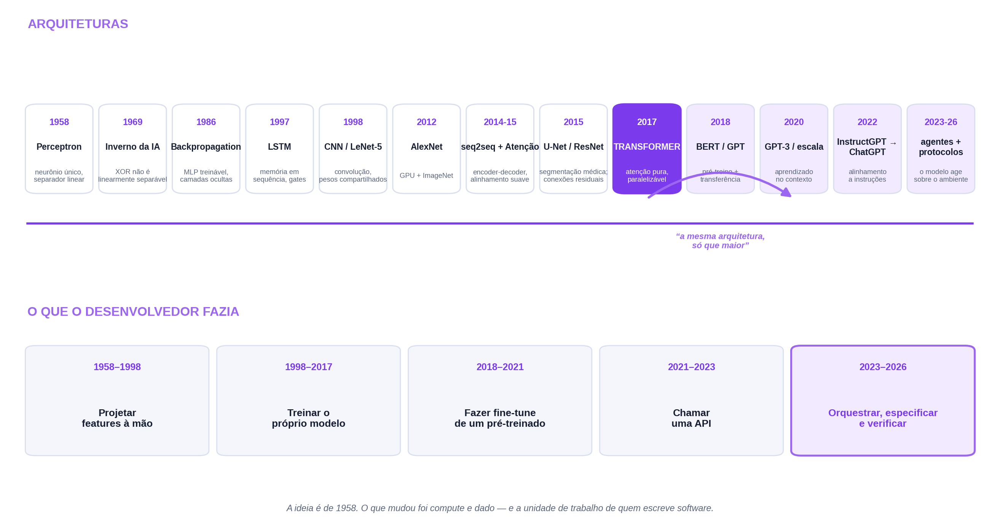
BLOCO 1 · LINHA DO TEMPO
Do Perceptron ao desenvolvimento agêntico
Engenharia de IA & Desenvolvimento Orientado a Especificação
04 / 70

Slide 5
BLOCO 1 · IA NA ÁREA DE VOCÊS
IA na saúde (1/3) — Prognóstico e avaliação de risco
Prognóstico = prever o risco de um evento futuro (adoecer, agravar, morrer). A IA já fazia isto sobre tabelas; agora, lendo o texto livre do prontuário, passa a fazê-lo sobre a narrativa clínica.
Algoritmo (nome por extenso) | O que faz — para que serve | Onde entra na infectologia (IRAS)
Escore de Risco | Soma ponderada dos fatores do paciente e devolve um número que estima o risco. | Risco de infecção por paciente (sítio cirúrgico, corrente sanguínea) a partir de dispositivos, tempo de internação e comorbidades.
Regressão Logística | Traça a fronteira que separa 'o evento vai ocorrer' de 'não vai'. | Classificar quem tem alto risco de infectar e priorizar a vigilância ativa.
Análise de Sobrevivência | Modela o tempo até o evento e o risco instantâneo (função de perigo) ao longo do tempo. | Tempo até a infecção associada a dispositivo (por dia de cateter, sonda ou ventilador).
Modelo de Perigos Proporcionais de Cox | Mede quanto cada fator multiplica o risco (ex.: fumar aumenta o risco em 9%). | Quanto cada fator (dias de dispositivo, UTI, idade) multiplica o risco — alvo dos pacotes de prevenção.
Índice de Concordância (C-Index) | Avalia se o escore de risco discrimina bem (0,5 = acaso; 1,0 = perfeito). | Validar se o escore de risco de infecção realmente separa quem vai infectar de quem não vai.
Engenharia de IA & Desenvolvimento Orientado a Especificação
05 / 70

Slide 6
BLOCO 1 · IA NA ÁREA DE VOCÊS
IA na saúde (2/3) — Diagnóstico de doenças
Diagnóstico = dizer se a doença está presente agora — um problema de classificação, sobre imagens ou sobre exames.
Algoritmo (nome por extenso) | O que faz — para que serve | Onde entra na infectologia (IRAS)
Rede Neural Convolucional | Aprende padrões em imagens e classifica (ex.: COVID-19 em tomografia; achados em raio-X). | Ler raio-X / tomografia de pneumonia associada à ventilação; triagem automática de imagem.
Rede U-Net | Segmenta a imagem — delimita e mede a lesão ou a estrutura de interesse. | Localizar e medir consolidações pulmonares; segmentar o achado radiológico para acompanhar.
Florestas Aleatórias | Combina muitas árvores de decisão para classificar a partir de exames em tabela. | Prever multirresistência a partir do perfil do paciente e da microbiologia.
Máquinas de Vetores de Suporte | Separa as classes pela melhor fronteira possível entre os dados. | Classificar culturas (positiva/negativa, resistente/sensível) a partir dos exames.
K-Vizinhos Mais Próximos | Classifica um caso pelo que é mais parecido entre os casos vizinhos conhecidos. | Sugerir o patógeno provável por semelhança com casos anteriores da própria base.
Árvore de Decisão | Encadeia perguntas sobre os exames até chegar a uma conclusão — regras legíveis. | Materializar as definições de caso (encadeamento de critérios) de forma auditável.
Engenharia de IA & Desenvolvimento Orientado a Especificação
06 / 70

Slide 7
BLOCO 1 · IA NA ÁREA DE VOCÊS
IA na saúde (3/3) — Tratamento de doenças
Tratamento = medir o efeito real de uma intervenção — o terreno da inferência causal, e não só da correlação.
Algoritmo / método (nome por extenso) | O que faz — para que serve | Onde entra na infectologia (IRAS)
Ensaio Clínico Randomizado | Aloca pacientes por sorteio em tratamento e controle e compara os desfechos. | Provar, sem viés, se um pacote de prevenção ou um protocolo reduz a taxa de infecção.
Redução de Risco Absoluta | Diferença entre o risco de quem recebeu o tratamento e o de quem não recebeu. | Quanto um bundle ou uma precaução reduz, em pontos, a taxa de infecção.
Inferência Causal (Modelo Causal de Neyman-Rubin) | Estima o efeito real de tratar comparando o resultado com e sem o tratamento. | Efeito real do controle de antimicrobianos (stewardship) sobre a resistência, controlando confundidores.
Efeito Médio do Tratamento | A média, na população, da diferença entre tratar e não tratar (ex.: vacina reduziu o risco em 0,2). | Efeito médio de uma política de higienização ou isolamento sobre a incidência de IRAS.
Estes algoritmos já existem; o que muda no software de vocês é rodá-los sobre o texto livre e mantê-los auditáveis e rastreáveis — o diferencial em saúde.
Engenharia de IA & Desenvolvimento Orientado a Especificação
07 / 70

Slide 8
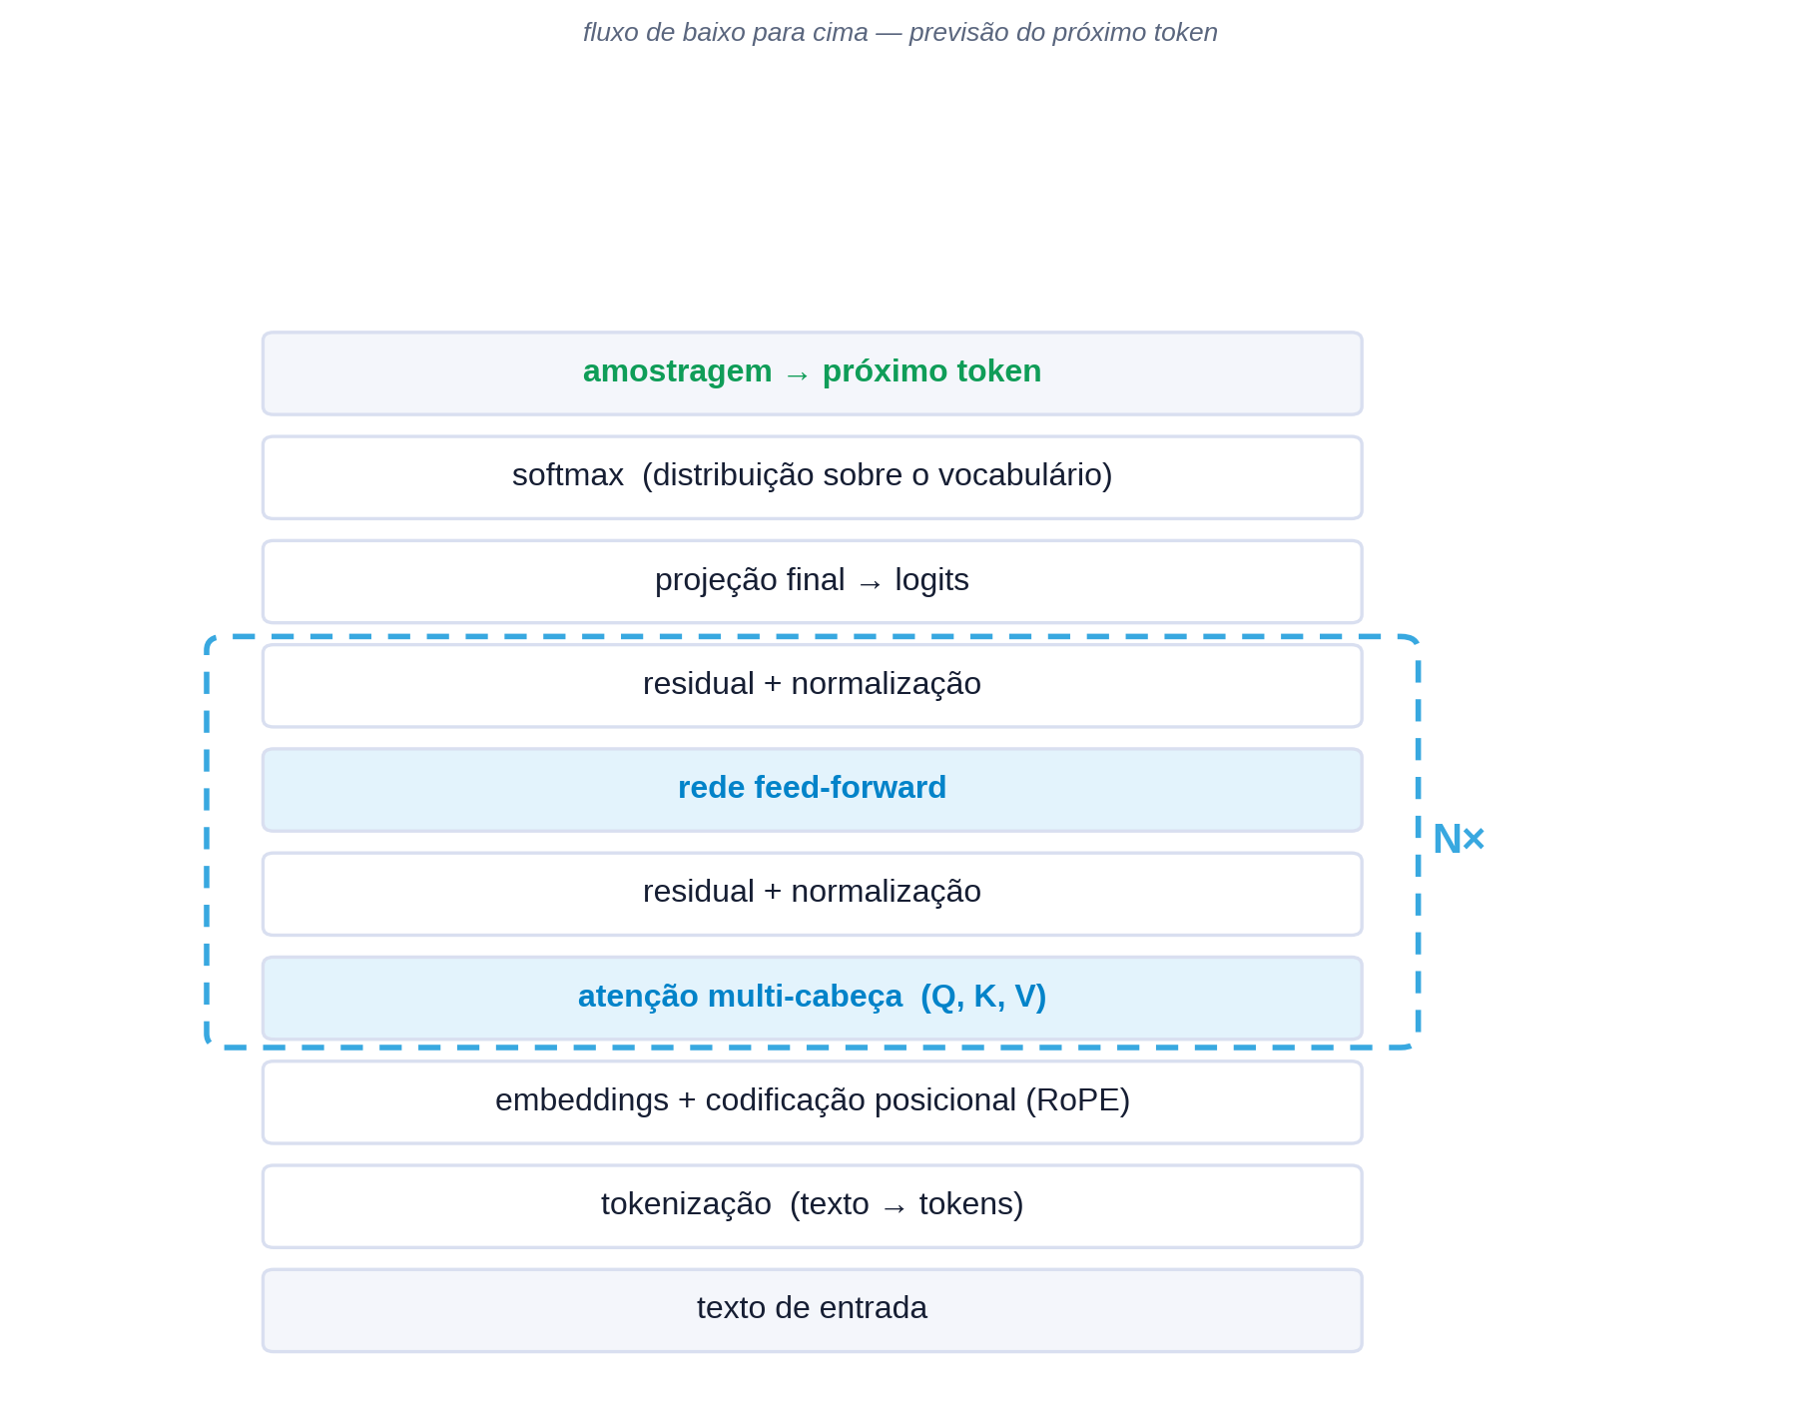
BLOCO 2 · LLMS
Anatomia do Transformer
Q, K, V (consulta, chave, valor). Cada token faz uma pergunta; todos anunciam o que têm; a semelhança decide de quem ele copia informação.
Multi-cabeça. Várias relações capturadas em paralelo, cada cabeça olhando um aspecto diferente.
O ponto de engenharia: a atenção é O(n²). Custo por token, tamanho da janela e toda a economia de contexto nascem dessa quadrática.
Engenharia de IA & Desenvolvimento Orientado a Especificação
08 / 70

Slide 9
BLOCO 2 · LLMS
Por que o Transformer venceu
Recorrência (LSTM) é sequencial no treino. Uma palavra depois da outra — não aproveita a placa de vídeo.
Atenção é paralelizável. Todos os tokens de uma vez, na GPU. Foi isso que mudou o jogo.
Não venceu por qualidade por token — venceu por VAZÃO de treinamento. Deu para treinar modelos muito maiores em tempo viável. Escala, não elegância.
A arquitetura de hoje: decoder-only, autorregressiva, objetivo único. Um só alvo de treino: prever o próximo token.
Engenharia de IA & Desenvolvimento Orientado a Especificação
09 / 70

Slide 10
BLOCO 2 · LLMS
Escala e o que emerge dela
Leis de escala. Mais dados + mais parâmetros + mais processamento → menos erro, de forma previsível. Foi o que justificou o investimento.
O salto de 2020: aprendizado no contexto (in-context learning). O modelo aprende a tarefa na hora da resposta, pelos exemplos do próprio prompt, sem tocar nos pesos.
Consequência: prompt e RAG passam a funcionar. E o ajuste fino (fine-tuning) deixou de ser o caminho obrigatório.
Deslocamento recente: do processamento no TREINO para o processamento na RESPOSTA. O modelo “pensa mais” na hora — volta idêntico no AI Co-Scientist (S62).
Engenharia de IA & Desenvolvimento Orientado a Especificação
10 / 70

Slide 11
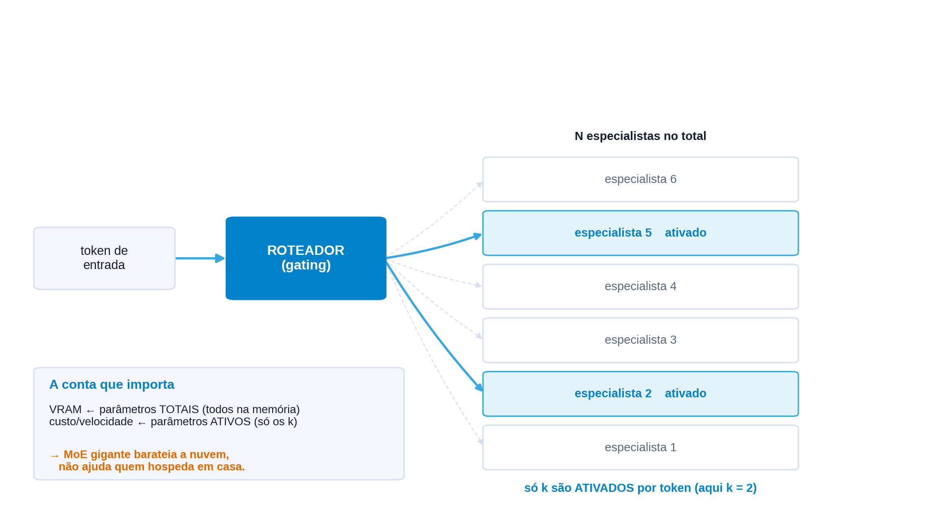
BLOCO 2 · LLMS
MoE: mistura de especialistas
MoE = Mixture of Experts (mistura de especialistas). Ex.: DeepSeek-V4-Pro tem 1,6 trilhão de parâmetros totais, mas só 49 bilhões ativos por token.
Engenharia de IA & Desenvolvimento Orientado a Especificação
11 / 70

Slide 12
BLOCO 2 · LLMS
Inferência: os parâmetros que importam
Temperatura e top-p. Controlam se a amostragem é mais criativa ou mais determinística.
# a MESMA chamada, dois resultados
resp = modelo.gerar(prompt,
temperatura=0.0)
# código / extração: baixa
resp = modelo.gerar(prompt,
temperatura=1.0)
# exploração: alta
Cache de chaves-valores (KV cache) e cache de prefixo. Reaproveitam contas já feitas — menos custo, menos espera.
Quantização. Reduz a precisão dos pesos (ex.: 4 bits) para caber em menos memória de vídeo.
Decodificação especulativa. Um modelo pequeno adianta tokens; o grande confere.
Regra prática: código e extração estruturada pedem temperatura baixa; exploração de hipóteses pede o contrário — gancho para o S62.
Engenharia de IA & Desenvolvimento Orientado a Especificação
12 / 70

Slide 13
BLOCO 2 · LLMS
Panorama: modelos proprietários
Modelo | Fabricante | SWE-bench Verified | Fonte da medição
GPT-5.6 Sol | OpenAI | ~96% | Vals AI (independente)
Claude Fable 5 | Anthropic | ~95% | medição independente
Gemini 3.1 Pro | Google | agrupamento superior | —
Ressalva obrigatória: o número do fabricante e o de uma medição independente divergem, às vezes muito. Cite sempre a fonte.
SWE-bench Verified = teste de correção de bugs reais de software (%% de tarefas resolvidas). Última verificação: __ / __ / ____
Engenharia de IA & Desenvolvimento Orientado a Especificação
13 / 70

Slide 14
BLOCO 2 · LLMS
Panorama: modelos abertos para código
Modelo | Arquitetura | Contexto | Licença | Onde roda
Kimi K3 | 2,8T / 104B ativos | 1M | pesos abertos | infra séria
DeepSeek-V4-Pro | 1,6T / 49B ativos | 1M | MIT | cluster
DeepSeek-V4-Flash | 284B / 13B ativos | 1M | MIT | servidor médio
GLM-5.2 | MoE | longo | MIT | servidor
Qwen3.8-27B | denso 27,8B · multimodal | 262K→1M | Apache-2.0 | 24 GB VRAM
Qwen3.6-27B | denso 27B | longo | Apache-2.0 | 1 GPU consumo
Muse Glimmer 30B | denso · multimodal | 131K | Apache-2.0 | 24 GB quantiz.
MiniMax M3 | 428B / 23B ativos | 1M | comunitária ⚠ | ver licença
O caso que importa para vocês: Qwen3.8-27B — denso, multimodal, Apache-2.0, roda em 24 GB e, em SWE-bench Pro, supera o Claude Opus 4.6 Max.
Alerta jurídico: “pesos abertos” ≠ “código aberto”. MIT e Apache-2.0 são livres; a licença do MiniMax é não comercial por padrão. · Última verificação: __/__/____
Engenharia de IA & Desenvolvimento Orientado a Especificação
14 / 70

Slide 15
BLOCO 2 · LLMS
Contexto longo: o número anunciado é o menos útil
Anúncios de 1 a 10 milhões de tokens. Vários modelos anunciam janelas gigantes — sem um teste publicado que sustente qualidade perto disso.
Degradação do contexto (“context rot”). A capacidade efetiva fica em 60–70% do anunciado; e a queda não é gradual — segura até um limiar e despenca. Uma janela de 1M pode degradar já em 50 mil.
Resultado contraintuitivo (testes da Chroma). Os modelos foram melhores com texto embaralhado do que coerente: texto coerente cria viés de recência — sobrepesa o fim e esquece o começo.
Custo. Encher 1 milhão de tokens vai de centavos a dezenas de dólares — diferença de dezenas de vezes entre modelos.
Contexto menor e curado supera contexto grande e velho. Pior em domínio regulado: quando a janela estoura, o modelo corta em silêncio — sem registro do que se perdeu.
Engenharia de IA & Desenvolvimento Orientado a Especificação
15 / 70

Slide 16
BLOCO 3 · SOFTWARE
A escada de abstração
Assembly → linguagem de alto nível. Objeção da época: “vai gerar código lento e sem controle”. Consolidou-se com o COMPILADOR.
Alto nível → frameworks. Objeção: “esconde o que importa, vira mágica”. Consolidou-se com o VERIFICADOR DE TIPOS e os TESTES.
Frameworks → especificação + verificação. É o degrau de agora. A mesma objeção — “não dá para confiar” — e a mesma resposta: uma verificação nova.
O padrão nunca muda. Cada degrau sobe o nível do que você escreve — e só se firma quando ganha a sua camada de verificação automática.
Engenharia de IA & Desenvolvimento Orientado a Especificação
16 / 70

Slide 17
BLOCO 3 · SOFTWARE
O que a IA faz bem e mal em código
FAZ BEM
FAZ MAL
● código de fronteira bem especificado
● traduzir entre representações
● gerar testes a partir de critérios explícitos
● refatoração mecânica
● decisão arquitetural com trade-off implícito
● corretude que depende de contexto não escrito
● invariantes não declarados
● regras que “todo mundo sabe” e ninguém anotou
A coluna da direita é toda ela falta de especificação. Custo típico: 50 mil a 500 mil tokens por tarefa; o português gasta ~1,5× mais tokens que o inglês.
Engenharia de IA & Desenvolvimento Orientado a Especificação
17 / 70

Slide 18
BLOCO 4 · CONTEXTO E RAG
De “prompt” para “engenharia de contexto”
O trabalho não é mais escrever uma frase esperta. É decidir o que ocupa a janela — o espaço de atenção é finito e caro (lembre do O(n²) e do S13).
instruções
ferramentas
histórico
documentos (RAG)
saída
A “janela de contexto”: um orçamento fixo a ser gasto com disciplina.
Engenharia de IA & Desenvolvimento Orientado a Especificação
18 / 70

Slide 19
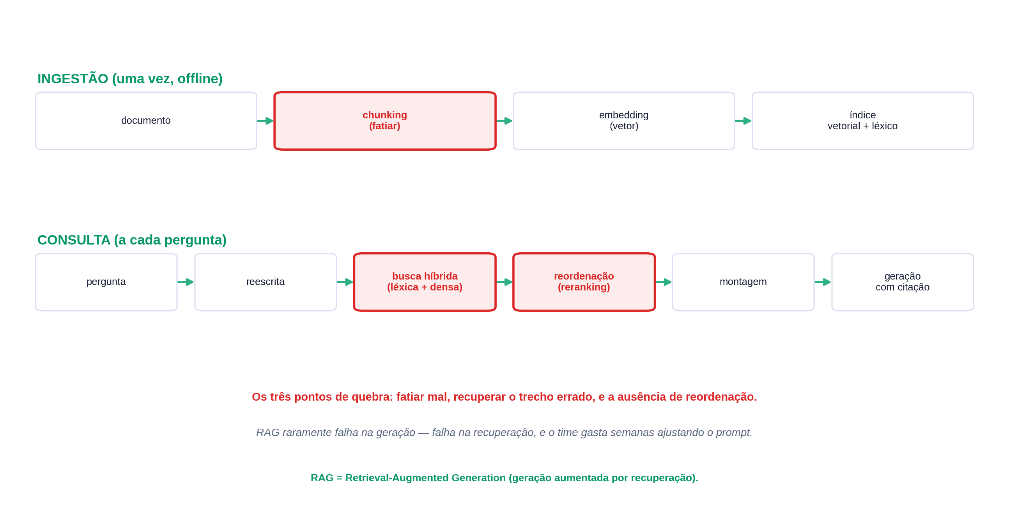
BLOCO 4 · CONTEXTO E RAG
RAG: como funciona, e onde quebra
Engenharia de IA & Desenvolvimento Orientado a Especificação
19 / 70

Slide 20
BLOCO 4 · CONTEXTO E RAG
Por que fatiar mal destrói um critério de IRAS
O critério de definição de caso (ICSAC) ocupa três parágrafos. Critério clínico + critério laboratorial + janela temporal — os três precisam ser lidos JUNTOS.
Em pedaços de 512 tokens, o laboratorial se separa da janela. A recuperação devolve metade da regra; o modelo completa o resto sozinho — e notifica um FALSO POSITIVO.
A correção: fatiar pela unidade lógica, não por tamanho fixo. Chunking semântico pela regra inteira + metadados por tipo de infecção + expansão de janela ao redor do trecho.
Engenharia de IA & Desenvolvimento Orientado a Especificação
20 / 70

Slide 21
BLOCO 4 · CONTEXTO E RAG
Saída estruturada como contrato
Um esquema (schema) por critério. Booleano do resultado, o trecho literal que o justifica, a data de referência e a confiança.
{
"criterio": "ICSAC-corrente-sanguinea",
"atendido": true,
"evidencia_textual":
"hemocultura + para S. aureus em 12/03",
"data_referencia": "2026-03-12",
"confianca": 0.91
}
Todo booleano vem com a evidência citada. Sem o trecho literal não há revisão humana viável nem trilha de auditoria.
Não peça parecer. Peça formulário preenchido. “Formulário com evidência citada”, não “texto livre opinando”.
Engenharia de IA & Desenvolvimento Orientado a Especificação
21 / 70

Slide 22
BLOCO 4 · CONTEXTO E RAG
Avaliação e proteções (guardrails)
Eixo | O que medir | Por quê
Estratificação | sensibilidade e especificidade POR tipo de infecção | o custo do erro muda por infecção
Conjunto dourado | casos revisados por infectologista, versionado | verdade de referência estável
Gatilho de CI | roda a cada mudança de prompt, MODELO ou base | trocar versão = mudança controlada
Asserção | um teste com assert sobre o conjunto dourado | o portão é código, não opinião
Acurácia agregada é inútil aqui: falso negativo e falso positivo têm custos assimétricos e diferentes por infecção. Guardrails: menor privilégio, anonimizar antes de sair, e cuidado com injeção vinda do próprio prontuário (LGPD).
Engenharia de IA & Desenvolvimento Orientado a Especificação
22 / 70

Slide 23
BLOCO 5 · AGENTES
Definição operacional (sem misticismo)
Um agente é um modelo em laço, com ferramentas, sobre um ambiente, com critério de parada.
O que NÃO é agente: fluxo de caminho fixo com o modelo nos nós. Isso é um workflow — e quase sempre é a escolha certa.
determinístico
→
roteado por modelo
→
agente com ferramentas
→
autônomo
Eixo da autonomia: da esquerda para a direita, mais poder e mais risco. Autonomia é custo, não virtude — escolha o mínimo que resolve.
Engenharia de IA & Desenvolvimento Orientado a Especificação
23 / 70

Slide 24
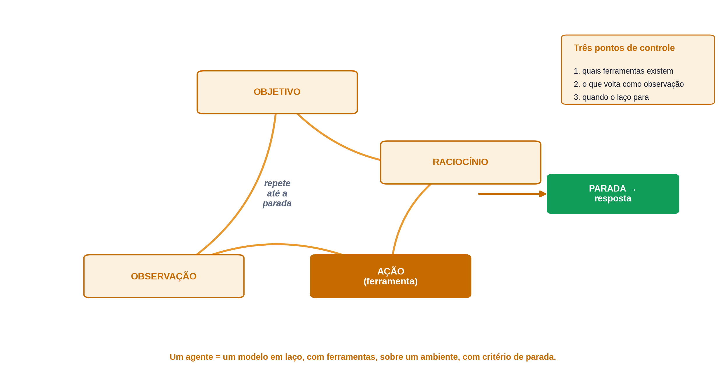
BLOCO 5 · AGENTES
O laço agêntico
Engenharia de IA & Desenvolvimento Orientado a Especificação
24 / 70

Slide 25
BLOCO 5 · AGENTES
“Tool use”: usar ferramentas sem framework nenhum
O laço agêntico tem trinta linhas. Tudo que vem depois — os frameworks do Bloco 7 — é conveniência, não mágica.
# 1. você DESCREVE a ferramenta (isto é prompt!)
ferramenta = {
"nome": "consultar_microbiologia",
"parametros": {"paciente_id": "str",
"janela_dias": "int"}
}
# 2. o modelo responde pedindo a chamada (tool_use)
# 3. VOCÊ executa e devolve o resultado (tool_result)
# 4. repete num while explícito até a resposta
A descrição da ferramenta É prompt. Descrição ruim de ferramenta causa mais falha do que prompt de sistema ruim.
Engenharia de IA & Desenvolvimento Orientado a Especificação
25 / 70

Slide 26
BLOCO 5 · AGENTES
Componentes de um agente
Memória curta × longa. Curta = a conversa atual; longa = o que persiste entre execuções.
Planejamento. Quebrar o objetivo em passos antes de agir.
Reflexão. Criticar o próprio resultado e tentar de novo.
Memória longa em arquivo versionado costuma superar a vetorial em regras estáveis. É auditável e comparável em diff — gancho direto para o formato OKF do S31.
Engenharia de IA & Desenvolvimento Orientado a Especificação
26 / 70

Slide 27
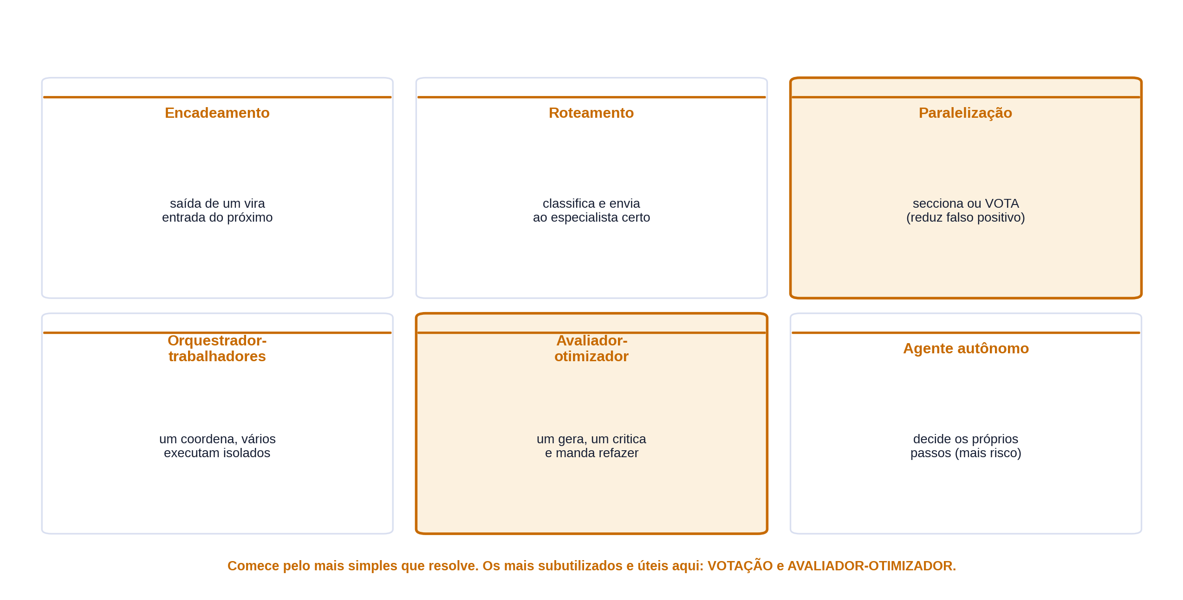
BLOCO 5 · AGENTES
Os seis padrões de composição
Engenharia de IA & Desenvolvimento Orientado a Especificação
27 / 70

Slide 28
BLOCO 5 · AGENTES
O mesmo caso resolvido de três formas
Caso: agente de vigilância de IRAS — varre microbiologia, prescrição e evolução; aplica os critérios; propõe a notificação; e PARA em revisão humana.
Encadeado
Orquestrador- trabalhadores
Avaliador- otimizador
passos fixos em sequência; simples, mas rígido
um trabalhador por tipo de infecção, contexto isolado
um crítico contesta contra o critério normativo: menos falso positivo, ~2× tokens
Engenharia de IA & Desenvolvimento Orientado a Especificação
28 / 70

Slide 29
BLOCO 5 · AGENTES
Multiagente: quando compensa (e quando não)
Só compensa com subtarefas paralelizáveis E contextos isolados. Se as partes não são independentes, o custo explode sem ganho.
Em fluxo linear: 4 a 15× mais tokens para reimplementar um “if”. Vários agentes conversando para decidir o que um condicional resolveria.
A passagem de contexto entre agentes é “lossy”. Cada repasse perde informação — como fotocópia de fotocópia.
Engenharia de IA & Desenvolvimento Orientado a Especificação
29 / 70

Slide 30
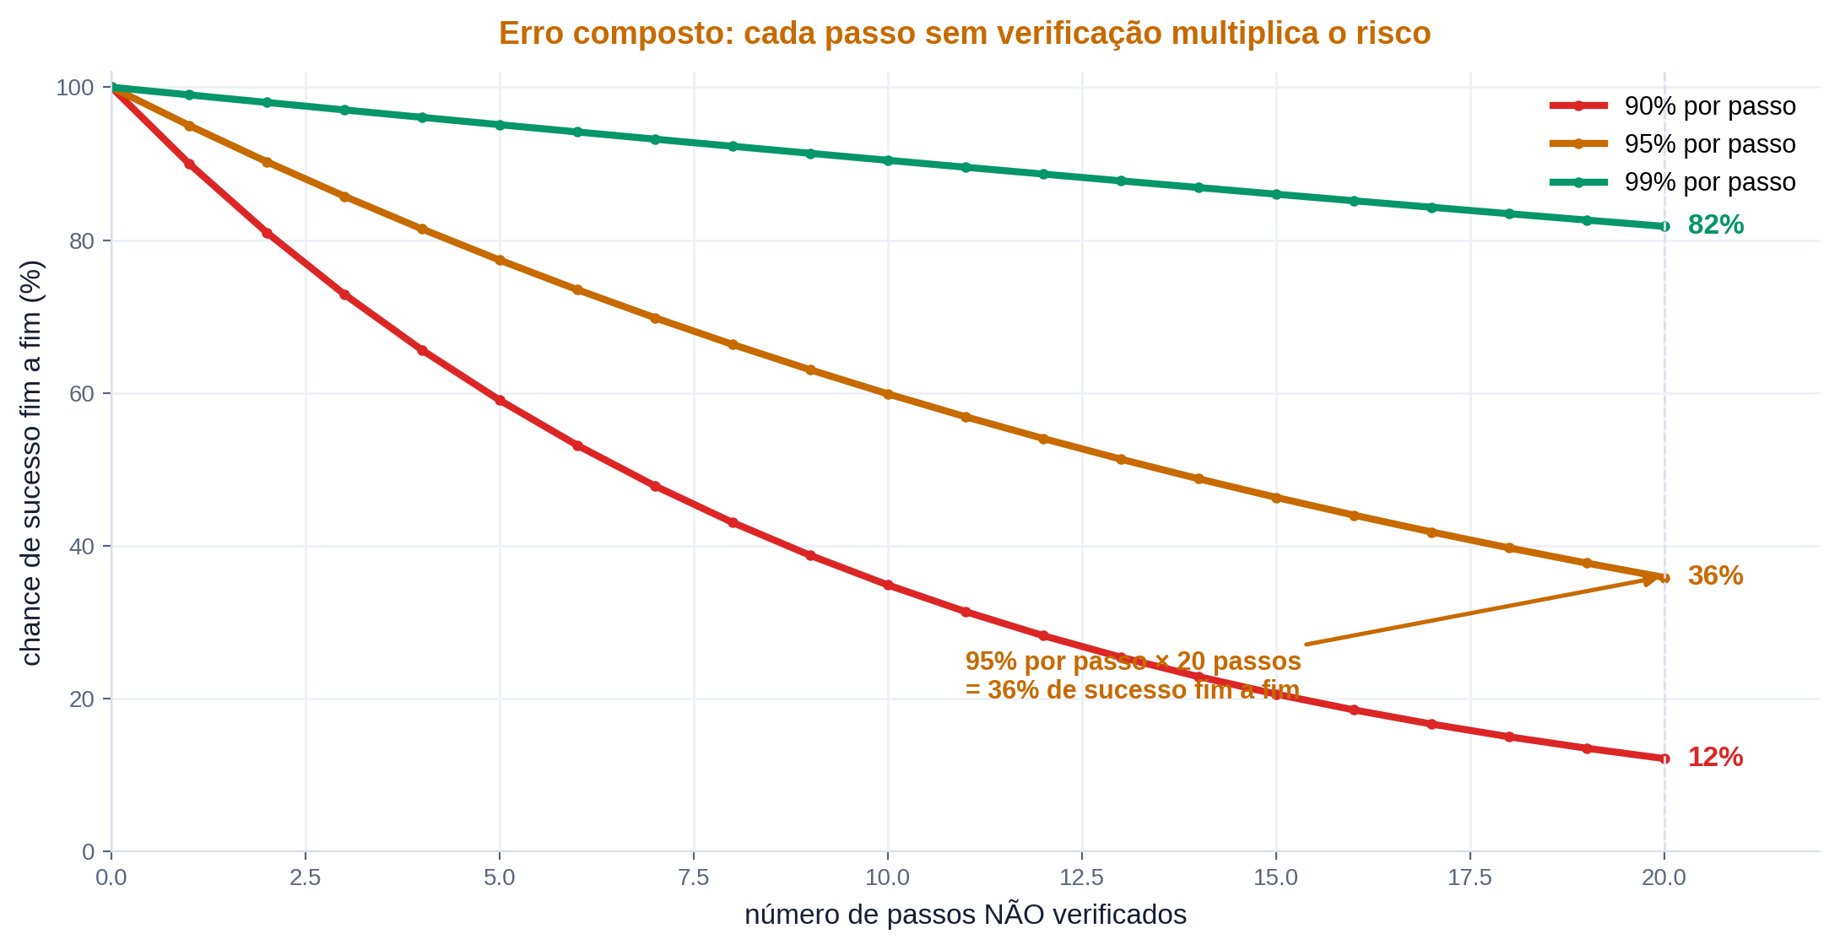
BLOCO 5 · AGENTES
Por que agentes falham em produção
Erro composto. 95% de acerto por passo, 20 passos → só 36% de sucesso fim a fim.
Modos de falha: laço infinito, ferramenta alucinada, contexto contaminado, custo imprevisto — e o pior, a FALHA SILENCIOSA.
A saída não é “prompt melhor”. É reduzir o número de passos NÃO verificados. Guardem esta frase para o Bloco 9.
Engenharia de IA & Desenvolvimento Orientado a Especificação
30 / 70

Slide 31
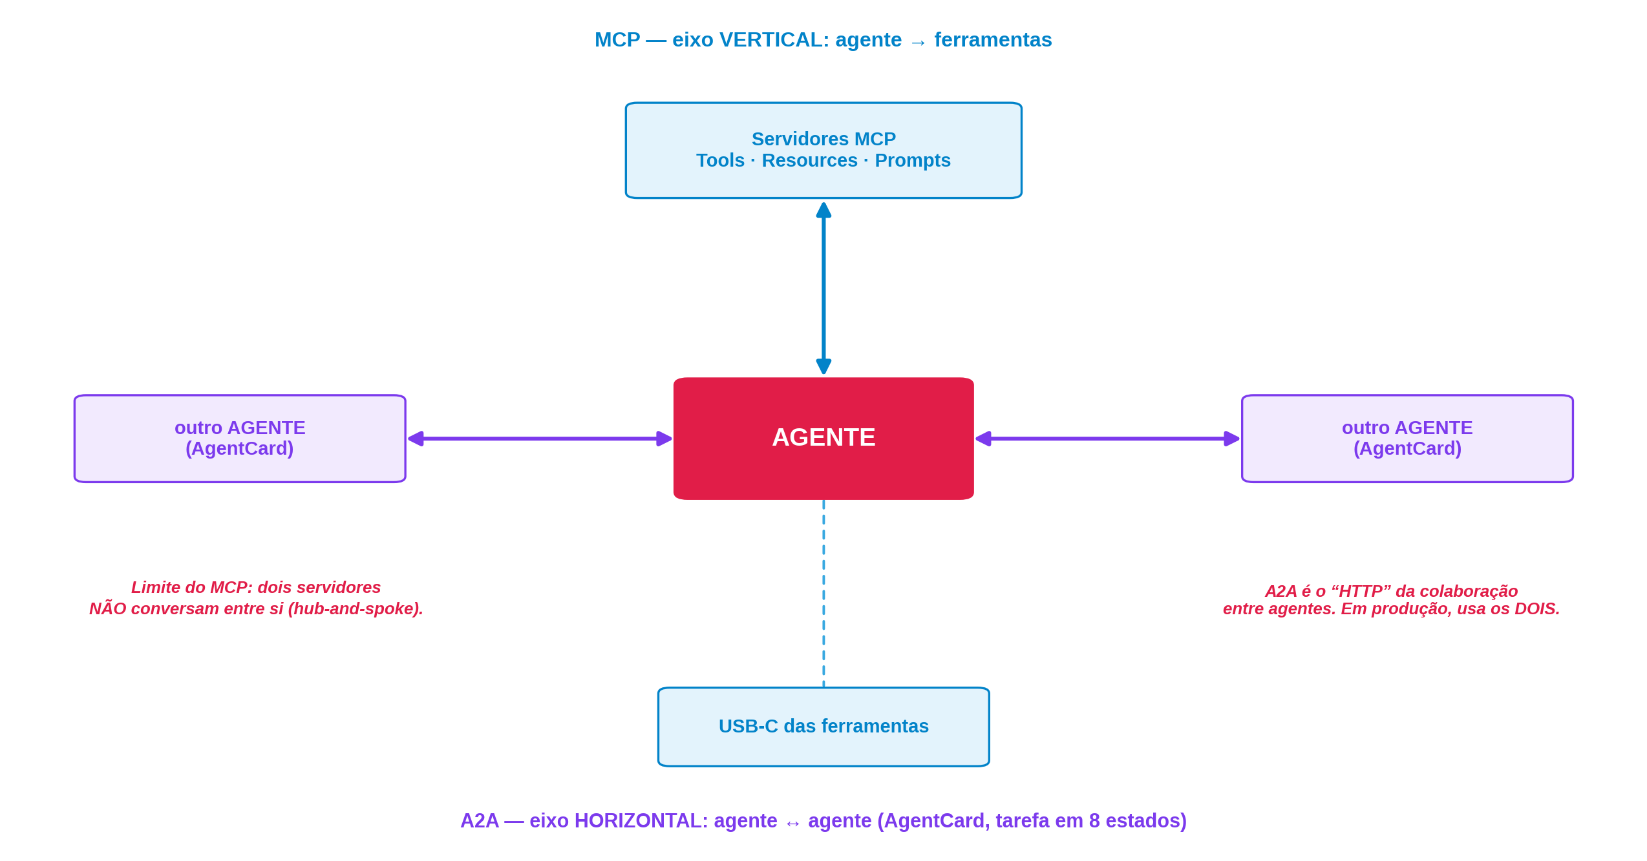
BLOCO 6 · PROTOCOLOS
O mapa: vertical (MCP) × horizontal (A2A)
Engenharia de IA & Desenvolvimento Orientado a Especificação
31 / 70

Slide 32
BLOCO 6 · PROTOCOLOS
A família A2A e as alternativas
Extensões oficiais do A2A. Secure Passport (identidade), Timestamp, Traceability (rastreabilidade), Agent Gateway.
A família: AP2, UCP, A2UI. Pagamentos iniciados por agente, comércio com consentimento criptográfico, e interface.
Alternativas: ACP (IBM) e ANP. ACP herda a tradição FIPA-ACL com performativas tipadas; ANP aposta em identidade descentralizada.
A crítica que dá valor ao slide: nenhum protocolo expressa GOVERNANÇA. Registram quem chamou quem — não sob qual política nem com que base legal. Em saúde, essa camada sobra para VOCÊS.
Engenharia de IA & Desenvolvimento Orientado a Especificação
32 / 70

Slide 33
BLOCO 6 · PROTOCOLOS
OKF: um formato aberto de conhecimento
① Um pacote (bundle) é um diretório de arquivos markdown. Nada de banco de dados, nada de servidor.
Para vocês, direto:
um pacote OKF com as definições de caso de IRAS, as fórmulas dos indicadores e os runbooks da CCIH.
Legível por agente, revisável por infectologista, com log.md de histórico e “git blame” de autoria —
metade do que uma auditoria já pede.
Ressalva: é v0.1 — padroniza o contêiner, não a semântica clínica.
② Cada arquivo é um conceito; o caminho do arquivo é o identificador.
③ Cada arquivo abre com frontmatter YAML — único campo obrigatório: type.
④ Arquivos se referenciam por links markdown comuns. O que transforma o diretório num GRAFO, não numa lista.
⑤ Dois nomes reservados: index.md (listagem) e log.md (histórico).
Engenharia de IA & Desenvolvimento Orientado a Especificação
33 / 70

Slide 34
BLOCO 6 · PROTOCOLOS
Os outros formatos em markdown
AGENTS.md. Contexto do projeto para agentes de código: comandos de build e teste, convenções, decisões. Markdown puro.
DESIGN.md. Identidade visual: tokens de design em YAML mais o racional em prosa.
Agent Skills. Capacidade empacotada como uma pasta com um arquivo markdown, com registros públicos.
O padrão por trás dos três: markdown versionado no repositório. A única coisa que humano e máquina leem, que o git versiona e que o revisor audita num diff.
Engenharia de IA & Desenvolvimento Orientado a Especificação
34 / 70

Slide 35
BLOCO 6 · PROTOCOLOS
A ponte para o SDD
Especificação (SDD)
AGENTS.md
Pacote OKF
o QUE o sistema deve fazer
COMO se trabalha no repositório
o DOMÍNIO que ele modela
São a MESMA ideia em escopos diferentes: conhecimento formalizado em markdown versionado, consumido por agente e revisável por humano. Os três convivem no mesmo repositório — e é isso que constrói a rastreabilidade (guardem para o S49).
Engenharia de IA & Desenvolvimento Orientado a Especificação
35 / 70

Slide 36
INTERVALO
5 minutos
Na volta: frameworks, ambientes agênticos e o núcleo — o SDD.
Notes:
Intervalo de 5 minutos.

Slide 37
BLOCO 7 · FRAMEWORKS
Critério de leitura para os cinco
A pergunta única para cada framework: o que ele controla por mim — o laço, o estado, ou nenhum dos dois?
O mesmo agente do S26 aparece nos cinco. Para comparar o custo da abstração — não a sintaxe.
Frameworks não são mágica; são conveniência sobre o laço de 30 linhas do S23. A pergunta certa não é “qual é mais bonito”, é “o que ele assume por você e o que ele esconde”.
Engenharia de IA & Desenvolvimento Orientado a Especificação
36 / 70

Slide 38
BLOCO 7 · FRAMEWORKS
OpenAI Agents SDK
Peças: Agent, handoffs, guardrails, sessions. Repasse entre agentes (handoff), proteções e sessões, com rastreamento embutido.
# triagem -> especialista por infecção
triagem = Agent(
name="triagem",
handoffs=[uti_agent,
cirurgia_agent])
# o SDK cuida do laço e do repasse
Modelo de controle: o SDK controla o laço; o estado vive na sessão.
Rastreamento (tracing) de primeira linha — porém acoplado ao provedor. Ótima observabilidade, ao custo de amarrar você à OpenAI.
Engenharia de IA & Desenvolvimento Orientado a Especificação
37 / 70

Slide 39
BLOCO 7 · FRAMEWORKS
Anthropic Claude Agent SDK
O laço do Claude Code exposto como biblioteca. Busca agêntica no sistema de arquivos SEM indexação prévia, subagentes com contexto isolado, hooks.
Sistema de permissões + MCP nativo + modo headless. Controle fino do que o agente pode fazer, e execução sem interface para rodar em CI.
Diferencial: projetado em torno de CÓDIGO e ARQUIVOS, não de conversa. É o mais relevante para o Bloco 9 (o SDD roda sobre arquivos versionados).
Engenharia de IA & Desenvolvimento Orientado a Especificação
38 / 70

Slide 40
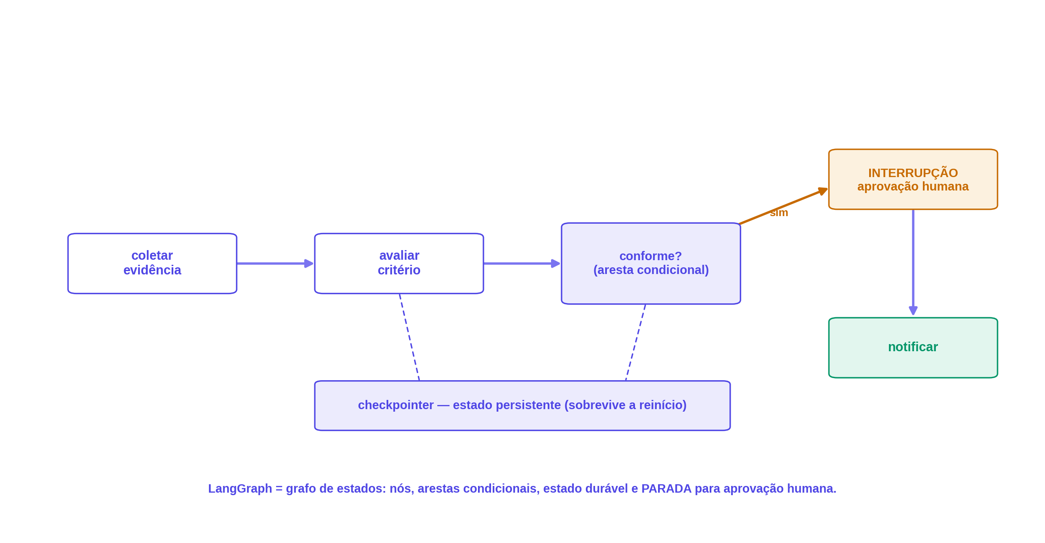
BLOCO 7 · FRAMEWORKS
LangChain e LangGraph
LangChain compõe componentes; LangGraph é máquina de estados.
Estado durável (checkpointer) + parada para aprovação (interrupt). Nativos — e decisivos aqui.
Para IRAS: a notificação NÃO sai sem aprovação, e o processo sobrevive a reinício.
Engenharia de IA & Desenvolvimento Orientado a Especificação
39 / 70

Slide 41
BLOCO 7 · FRAMEWORKS
CrewAI
Modelo mental: organização, não grafo. Agent com papel, objetivo e história; Task com saída esperada; Crew reunindo; Process sequencial ou hierárquico.
Onde brilha: protótipo e demonstração. A menor curva de entrada; decompor por papel força o time a escrever o que cada agente faz — meio caminho para uma spec.
Onde dói: a metáfora de papéis ESCONDE o laço. Quando falha, você depura uma abstração, não uma sequência de chamadas. Estado e durabilidade fracos vs. LangGraph.
Veredito: ótimo para levantar um piloto numa tarde. Pense duas vezes antes de pôr em produção regulada. (É o framework do nosso LangNet — Bloco 11.)
Engenharia de IA & Desenvolvimento Orientado a Especificação
40 / 70

Slide 42
BLOCO 7 · FRAMEWORKS
AutoGen / AG2
Modelo mental: conversa entre agentes. ConversableAgent como unidade; GroupChat com um gerente que escolhe quem fala; executor de código embutido.
Humano-no-laço nativo e granular. O modo de intervenção é configurável por agente (sempre, nunca, só ao terminar) — direto no gate de notificação de vocês.
Onde brilha: exploração e pesquisa, caminho não conhecido de antemão. É o parente mais próximo do AI Co-Scientist (S62).
Onde dói: comportamento emergente — a conversa pode divergir e gastar tokens sem convergir. E cuidado com a linhagem: Microsoft × fork comunitário AG2, exemplos incompatíveis.
Engenharia de IA & Desenvolvimento Orientado a Especificação
41 / 70

Slide 43
BLOCO 7 · FRAMEWORKS
Comparativo e a opinião contrária
Framework | Controle do laço | Estado | Humano-no-laço | Caso ideal
OpenAI SDK | controla o laço | sessão | guardrails | produtos OpenAI
Claude Agent SDK | controla o laço | arquivos | hooks + permissões | código / arquivos
LangGraph | máquina de estados | durável | nativo (interrupt) | produção regulada
CrewAI | esconde o laço | fraco | limitado | protótipo rápido
AutoGen / AG2 | conversa | fraco | granular | exploração / pesquisa
laço próprio | você controla | você faz | você faz | 70% dos casos
A opinião contrária: para uns 70% dos casos, o laço direto é mais simples de depurar. Framework se justifica por durabilidade, observabilidade e humano-no-laço — não por elegância. “Não adotem framework antes de ter o eval do S20.”
Engenharia de IA & Desenvolvimento Orientado a Especificação
42 / 70

Slide 44
BLOCO 8 · AMBIENTES
Mudou a unidade de trabalho
Do autocompletar de uma linha para a tarefa sobre o repositório inteiro.
A revisão passa a ser de um diff inteiro, não de uma sugestão de linha. Isso muda o code review do time — e é uma mudança de processo, não de ferramenta.
Engenharia de IA & Desenvolvimento Orientado a Especificação
43 / 70

Slide 45
BLOCO 8 · AMBIENTES
Claude Code
CLI com busca agêntica sem indexação prévia. Explora o repositório na hora, em vez de manter um índice que envelhece.
CLAUDE.md, subagentes, skills, MCP, modo headless para CI. O contexto do projeto e as capacidades ficam versionados no repositório.
Hooks são o mecanismo de PORTÃO. Lint, teste e política rodam DENTRO do laço — não depois. É o gate do Bloco 9 acontecendo na prática.
Engenharia de IA & Desenvolvimento Orientado a Especificação
44 / 70

Slide 46
BLOCO 8 · AMBIENTES
Cursor e o panorama
Cursor: IDE com indexação prévia, Composer/Agent, regras de projeto. Indexa antes (rápido, mas o índice pode ficar defasado).
O trade-off de fundo: indexação prévia (rápida, risco de índice velho) × exploração sob demanda (lenta, sempre atual).
O resto do panorama, numa linha: Copilot, Windsurf, Aider, Codex, Devin — variações do mesmo tema.
Engenharia de IA & Desenvolvimento Orientado a Especificação
45 / 70

Slide 47
BLOCO 9 · SDD
O problema: “vibe coding”
Programar “no feeling” funciona no protótipo e colapsa no sistema. Enquanto é pequeno, tudo bem. Quando cresce, ninguém mais segura na cabeça.
O sintoma: o código existe, funciona — e ninguém sabe qual requisito ele atende, nem se ainda atende.
Em domínio regulado, isso tem outro nome: NÃO CONFORMIDADE. Não é dívida técnica; é risco regulatório.
Engenharia de IA & Desenvolvimento Orientado a Especificação
46 / 70

Slide 48
BLOCO 9 · SDD
A inversão
(a) O jeito de hoje: requisito informal → código → documentação que já nasce desatualizada.
(b) O SDD: especificação PRIMÁRIA → plano → tarefas → código DERIVADO.
A spec é o que se versiona, revisa e mantém. O código é o que se regenera. “É a relação entre código-fonte e binário — ninguém revisa o binário.”
Engenharia de IA & Desenvolvimento Orientado a Especificação
47 / 70

Slide 49
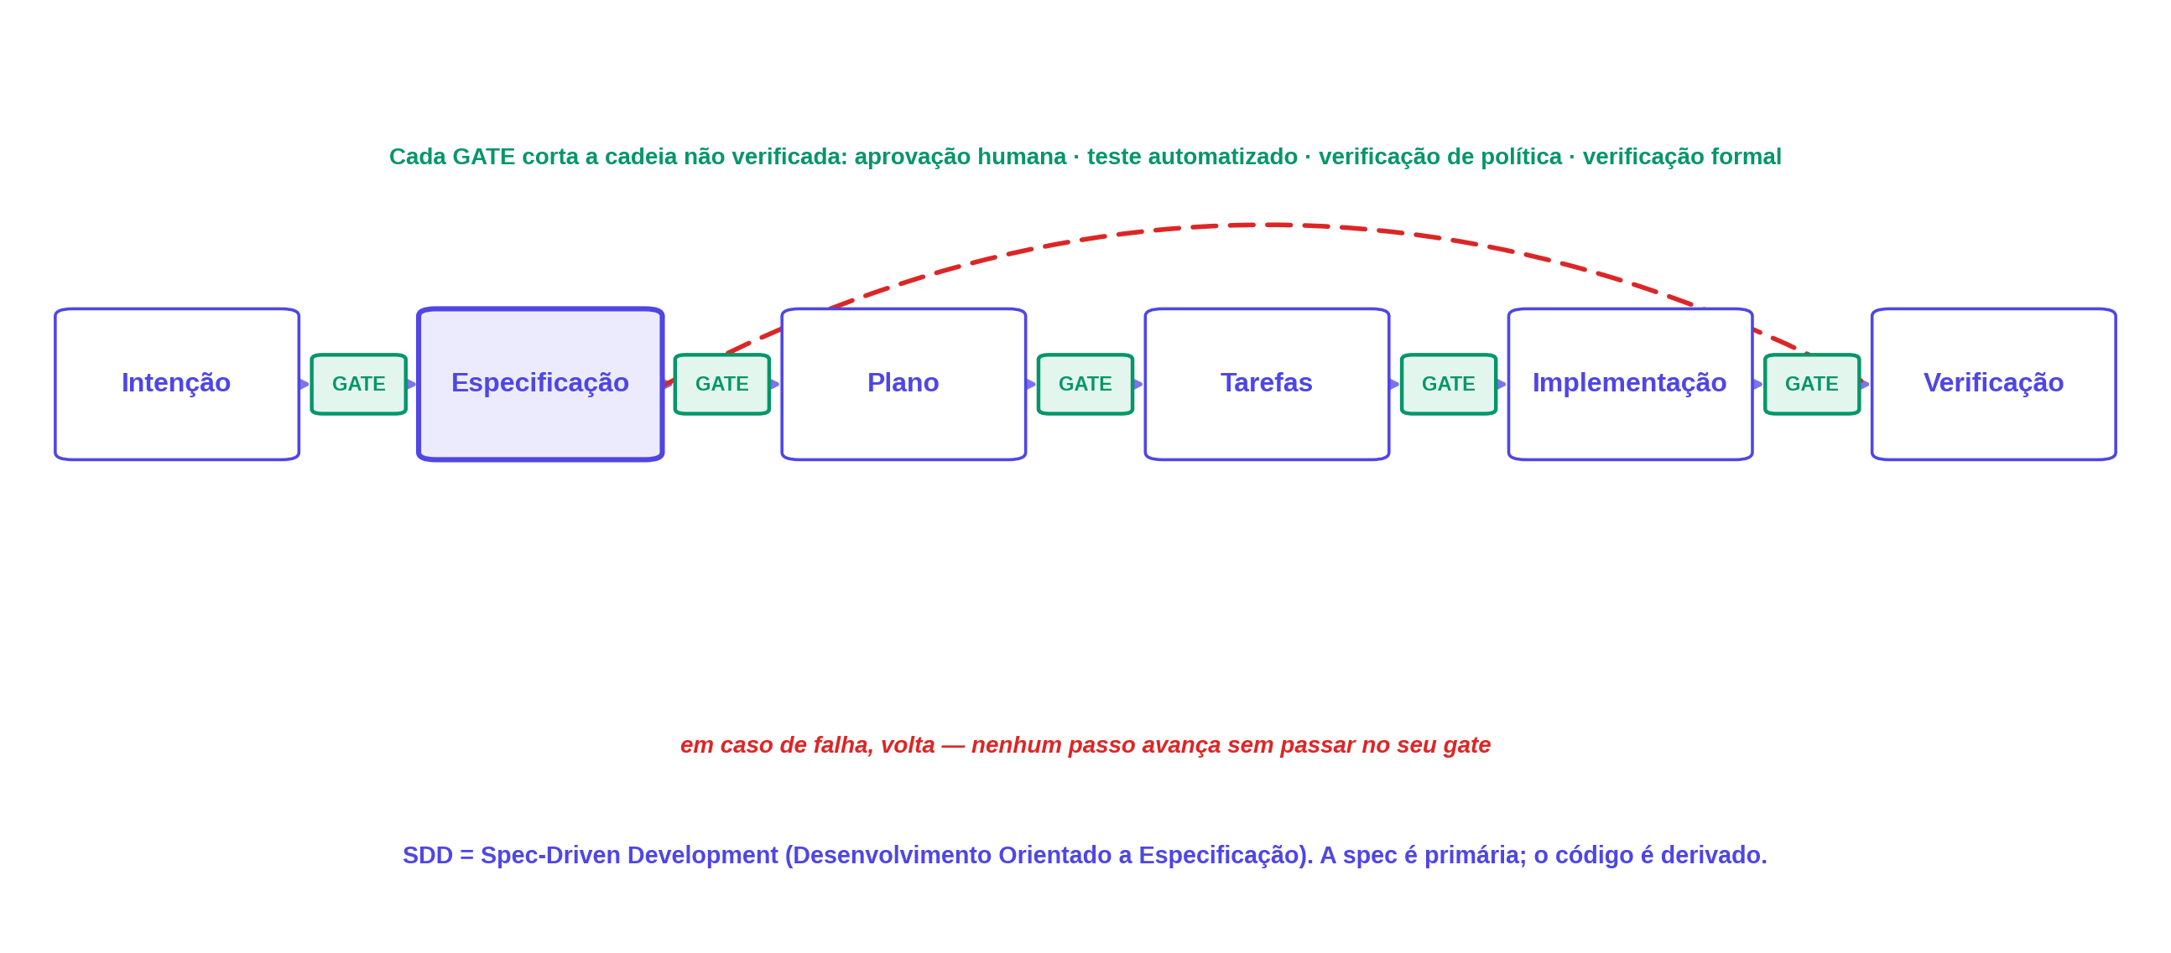
BLOCO 9 · SDD
O ciclo SDD
Engenharia de IA & Desenvolvimento Orientado a Especificação
48 / 70

Slide 50
BLOCO 9 · SDD
Anatomia de uma especificação útil
Contexto e escopo · NÃO-objetivos · requisitos em EARS. Dizer o que está fora é tão importante quanto o que está dentro.
Requisito em EARS (bom):
“Quando uma hemocultura positiva for registrada, o sistema deve avaliar os critérios de ICSAC dentro de 48 h e produzir um parecer com evidência citada.”
Requisito ruim (não verificável):
“O sistema deve detectar infecções corretamente.”
Critérios de aceitação verificáveis · contratos · invariantes · referências normativas.
Engenharia de IA & Desenvolvimento Orientado a Especificação
49 / 70

Slide 51
BLOCO 9 · SDD
Exemplo ponta a ponta: da spec ao código
SPEC
TESTE gerado
IMPLEMENTAÇÃO
critério ICSAC + janela de 48 h (requisito R-014)
test_r014_janela_48h confere as bordas da janela
avaliar_icsac() derivada da spec, não o contrário
→
→
Rastreabilidade: R-014 → test_r014_janela_48h → avaliar_icsac(). O teste nasceu do CRITÉRIO, não do código — por isso não herda os bugs da implementação.
Engenharia de IA & Desenvolvimento Orientado a Especificação
50 / 70

Slide 52
BLOCO 9 · SDD
Ferramental de SDD
GitHub Spec Kit. Comandos /specify, /plan, /tasks, /implement — o ciclo do S46 como fluxo de trabalho.
Kiro. Organiza requirements.md, design.md e tasks.md no repositório.
Tessl. Outra aposta no mesmo princípio: a spec como artefato primário.
Feche a promessa do S33: specs/ + AGENTS.md + pacote OKF no MESMO repositório. O que o sistema faz, como se trabalha nele e o domínio que ele modela — tudo markdown versionado.
Engenharia de IA & Desenvolvimento Orientado a Especificação
51 / 70

Slide 53
BLOCO 9 · SDD
Onde o SDD encontra os agentes
Especificador
GATE
Arquiteto
GATE
Implementador
GATE
Verificador
Contexto isolado por etapa, e o GATE em código DETERMINÍSTICO — não em outro modelo. Verificar com um segundo LLM só empilha incerteza; o portão tem que ser código que passa ou não passa.
Feche o S28: o monólito de 20 passos tem 36% de sucesso; a cadeia com gate se comporta de forma inteiramente diferente — o erro não se propaga.
É isto que vou mostrar rodando no Bloco 11: um gerador cujo portão determinístico pega o erro do agente ANTES do deploy.
Engenharia de IA & Desenvolvimento Orientado a Especificação
52 / 70

Slide 54
BLOCO 9 · SDD
O SDD entrega o artefato regulatório de graça
Software de saúde exige rastreabilidade requisito → projeto → teste → código. Mais gestão de risco documentada e ciclo de vida controlado: IEC 62304, ISO 14971 e a RDC da ANVISA.
Quem faz SDD JÁ TEM a matriz de rastreabilidade — como subproduto, versionada, com autoria e histórico.
A inversão da objeção: o SDD é o que torna código gerado por IA AUDITÁVEL. O que NÃO é auditável é código escrito à mão sem especificação.
Engenharia de IA & Desenvolvimento Orientado a Especificação
53 / 70

Slide 55
BLOCO 9 · SDD
Antipadrões: como o SDD morre na prática
Spec inflada. Escreve o que não vai verificar. Antídoto: só entra o que tem critério de aceitação.
Spec envelhecida. Código andou, spec não. Antídoto: CI que falha quando o código diverge da spec.
Gate humano virado carimbo. Aprova sem ler. Antídoto: o revisor assina o diff, não o PDF.
Spec gerada por IA e aprovada sem leitura — a PIOR. Produz aparência de rastreabilidade sem substância. Se ninguém leu, não há SDD, há teatro.
Engenharia de IA & Desenvolvimento Orientado a Especificação
54 / 70

Slide 56
BLOCO 10 · ADAPTAÇÃO
A escada da adaptação
Os degraus, do mais barato ao mais caro: prompt → poucos exemplos (few-shot) → RAG → ajuste fino / LoRA → aprendizado por reforço → pré-treino contínuo.
Só suba um degrau quando o anterior falhar COM EVIDÊNCIA MEDIDA. E a evidência é o conjunto de avaliação do S20 — não o “achismo”.
Retome a seta do S4: é aqui que se faz “o transplante em cima do modelo pronto” que prometi no começo.
Engenharia de IA & Desenvolvimento Orientado a Especificação
55 / 70

Slide 57
BLOCO 10 · ADAPTAÇÃO
Ajuste fino (SFT) e os dados
Ajuste fino supervisionado = ensinar por exemplos rotulados. O formato é JSONL: cada linha é uma conversa completa (sistema, usuário, resposta).
{"messages": [
{"role": "system",
"content": "Você classifica critérios de IRAS."},
{"role": "user",
"content": "<evolução clínica...>"},
{"role": "assistant",
"content": "{criterio: ..., atendido: true}"}
]}
500 a 5.000 exemplos BEM curados superam 100 mil sujos. Qualidade vence quantidade — de longe.
O custo real de um dataset clínico é tempo de infectologista, não GPU.
Engenharia de IA & Desenvolvimento Orientado a Especificação
56 / 70

Slide 58
BLOCO 10 · ADAPTAÇÃO
LoRA e QLoRA: ajuste fino que cabe numa GPU
A ideia: congela o modelo W e treina só um remendo pequeno (ΔW = B·A). Treina 0,1–1% dos parâmetros — daí caber numa GPU de consumo.
LoraConfig(
r=16, # posto: quão “grande” é o remendo
lora_alpha=32,
lora_dropout=0.05,
target_modules=["q_proj","k_proj",
"v_proj","o_proj"],
task_type="CAUSAL_LM")
QLoRA: base em 4 bits + adaptadores em precisão maior. É o que permite ajustar um modelo grande em 24 GB.
Vantagem operacional: adaptadores são arquivos de dezenas de MB — versionáveis e trocáveis em runtime. Um adaptador por especialidade, a MESMA base (pode ser o Qwen3.8-27B do S12).
Engenharia de IA & Desenvolvimento Orientado a Especificação
57 / 70

Slide 59
BLOCO 10 · ADAPTAÇÃO
RLHF e sucessores
RLHF = aprendizado por reforço com feedback humano. Comparações humanas → modelo de recompensa → otimização por reforço (PPO).
Sucessores: DPO (sem modelo de recompensa), GRPO (raciocínio), RLAIF / IA Constitucional.
Por que importa mesmo sem treinar: explica o comportamento do modelo que vocês CONSOMEM. Bajulação, recusa e excesso de ressalvas são artefatos do alinhamento — não do pré-treino.
Engenharia de IA & Desenvolvimento Orientado a Especificação
58 / 70

Slide 60
BLOCO 10 · ADAPTAÇÃO
Quando NÃO treinar, e o modelo local
Não treine com conhecimento volátil (protocolo muda → use RAG), tarefa que muda toda semana, ou sem avaliação. Custos ocultos: esquecimento catastrófico e manutenção perpétua do modelo derivado.
O modelo LOCAL (retomando o S12): quantização (GGUF, AWQ) + runtimes (LM Studio, vLLM, Ollama).
Três argumentos que fecham a palestra técnica: o dado do paciente não sai da rede · custo marginal previsível · independência de fornecedor.
Engenharia de IA & Desenvolvimento Orientado a Especificação
59 / 70

Slide 61
BLOCO 11 · SISTEMAS
Ponte: o Co-Scientist e o domínio de vocês
O AI Co-Scientist da Google foi validado em laboratório (Nature, 2026) em três cenários. Repurposing de fármaco para leucemia · alvos para fibrose hepática · e um mecanismo de RESISTÊNCIA ANTIMICROBIANA.
O caso de RAM, nas palavras deles: com pouca informação de fundo, o sistema propôs — sozinho — que os cf-PICIs carregam genes de resistência entre espécies, incluindo E. coli e K. pneumoniae.
Isso recapitulou um achado experimental AINDA NÃO PUBLICADO — uma década de bancada. O segundo sistema que vou mostrar foi validado, na origem, exatamente no problema de vocês.
Engenharia de IA & Desenvolvimento Orientado a Especificação
60 / 70

Slide 62
BLOCO 11 · SISTEMAS
LangNet: arquitetura
Intenção
→
Especificação
→
Plano
→
Geração de código
→
Verificação
Modelo local no centro: Qwen2.5-Coder-32B via LM Studio, contexto de 64 mil tokens; framework CrewAI. Com avaliação em curso do Qwen3.8-27B — por visão, uso de ferramentas e raciocínio, sem perder geração de código.
Amarre com o S12: o modelo em avaliação roda em 24 GB e é o melhor denso multimodal da faixa. O argumento inteiro do LangNet só existe porque essa faixa chegou a esse patamar em 2026.
Engenharia de IA & Desenvolvimento Orientado a Especificação
61 / 70

Slide 63
BLOCO 11 · SISTEMAS
LangNet: evidência medida
Cobertura de rastreabilidade: 100%. Todos os requisitos funcionais atravessam Spec → Modelo de Dados → Implementação, medido por PORTÃO DETERMINÍSTICO — não por confiança no modelo.
Suíte de tarefas geradas: 100% executando ponta a ponta. Contra banco real — núcleo determinístico + tarefas com agente (laudo, extração de documento).
~10 defeitos do gerador capturados pelo portão ANTES do deploy. Variável indefinida, coluna inexistente, junção espacial faltante — cada um com o salto exato onde quebrava.
O número não é a taxa de acerto do modelo — é a taxa em que o portão pega o erro antes de virar produção. É o S50 acontecendo. (Remeça no exemplo clínico do vídeo.)
Engenharia de IA & Desenvolvimento Orientado a Especificação
62 / 70

Slide 64
BLOCO 11 · SISTEMAS
DEMONSTRAÇÃO GRAVADA: da spec à aplicação
▶ VÍDEO — até 3 min, sem áudio, legendas grandes
● 1. você escreve uma spec curta (15–20 linhas) — deixe na tela para ler
● 2. geração do plano e das tarefas
● 3. app completo: modelo de dados, lógica, API e interface
● 4. execução da suíte derivada dos critérios
● 5. uma falha de teste e a correção — não corte
● 6. a aplicação rodando com a interface
● 7. volta à spec, com o portão de rastreabilidade VERDE
(inserir a gravação da tela do LangNet)
Engenharia de IA & Desenvolvimento Orientado a Especificação
63 / 70

Slide 65
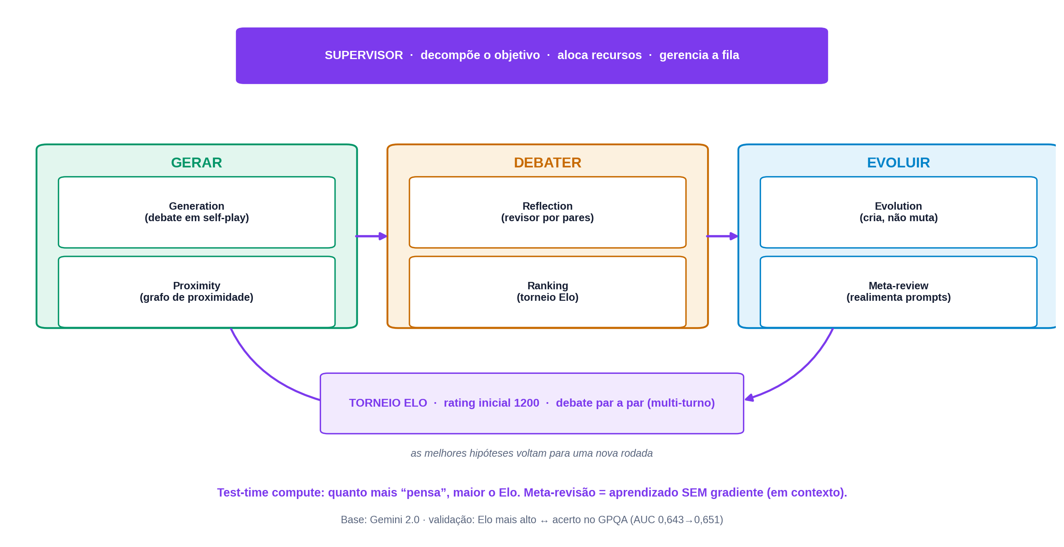
BLOCO 11 · SISTEMAS
Como funciona o AI Co-Scientist (Nature, 2026)
Engenharia de IA & Desenvolvimento Orientado a Especificação
64 / 70

Slide 66
BLOCO 11 · SISTEMAS
A nossa replicação: QuanticaResearch
O que MANTIVEMOS do paper (no código). Os 6 agentes + Supervisor em LangGraph; torneio Elo (nota inicial 1200, K=32), debate multi-turno guiado pelo grafo de proximidade; meta-revisão realimentando os prompts.
O que MUDAMOS, e por quê (aqui está a engenharia). LLM agnóstico de fornecedor — inclusive LOCAL (Ollama, LM Studio) — no lugar do “só Gemini”; fila durável própria (FastAPI + MariaDB) no lugar do agendador do Google; grafo de proximidade com NetworkX + Louvain.
Resultado exercitado (run UC-10). Rodou ponta a ponta: revisão de literatura + 4 hipóteses + 1º torneio + 1ª meta-revisão, em ~2,8 h com DeepSeek.
Honestidade: réplica funcional PRONTA PARA PILOTO, não produção. A sincronização com o banco ainda tem um bug conhecido (alfa).
Engenharia de IA & Desenvolvimento Orientado a Especificação
65 / 70

Slide 67
BLOCO 11 · SISTEMAS
A camada que amarra tudo: Redes de Petri
VisualTasksExec: sincroniza agentes com propriedades VERIFICÁVEIS. Ausência de deadlock (travamento), alcançabilidade, invariantes de estado — provados na estrutura, não testados por amostragem.
Feche o arco inteiro da palestra: o S28 mostrou que agentes degradam de forma previsível; o S50, que gates cortam a cadeia; o S30, que nenhum protocolo expressa governança; o S62, um sistema que se autoavalia por Elo.
Mas o Elo mede qualidade de HIPÓTESE, não corretude de EXECUÇÃO. As Redes de Petri mostram que a estrutura da orquestração pode ser VERIFICADA FORMALMENTE — não apenas testada ou pontuada.
Engenharia de IA & Desenvolvimento Orientado a Especificação
66 / 70

Slide 68
BLOCO 12 · FECHAMENTO
As três conclusões
① A capacidade virou mercadoria comum; o método, não. O que separa os times é especificar e verificar — não o acesso ao modelo.
② Agente sem portão degrada de forma previsível. Confiabilidade vem de reduzir passos não verificados (S28, S50).
③ A especificação executável é o que torna código de IA auditável. E, em software de saúde, entrega o artefato regulatório de graça (S51).
Recomendação acionável, uma só: construam PRIMEIRO o conjunto de avaliação (S20). Antes de framework, antes de agente, antes de trocar de modelo.
Engenharia de IA & Desenvolvimento Orientado a Especificação
67 / 70

Slide 69
BLOCO 12 · FECHAMENTO
Referências e contato
Papers e specs. Co-Scientist: Gottweis et al., Nature 2026 (s41586-026-10644-y) / arXiv 2502.18864. Specs: MCP, A2A, OKF, GitHub Spec Kit.
Modelos. A tabela do S12, com os links — reconferida na semana da palestra.
Repositórios e contato. QR do repositório do LangNet e do QuanticaResearch; seu e-mail e perfil.
Engenharia de IA & Desenvolvimento Orientado a Especificação
68 / 70

Slide 70
Perguntas
“O gargalo deixou de ser escrever código. Passou a ser especificar e verificar.”
Obrigado.
Notes:
Perguntas — 3,5 min.

